Slide 1
人人卓越智能家居系统培训
日期： 4月 6日 主讲人：骆汉钊

Slide 2
目录
1
系统组成
2
物联网模块
3
主控芯片

Slide 3
系统组成
1 系统组成

Slide 4

系统组成-智能门禁系统
指纹开锁
光学识别技术：AS608、TFS-M715等
电容式半导体技术：ATK-301、FPC1020A等
Notes:
指纹检测主要有光学识别技术和电容式半导体技术，光学识别技术是将手指放在光学镜片上，手指在内置光源照射下，用棱len镜将其投射在电荷耦合器件(CCD) 上，电荷耦合器件就相当于一个感光器件，然后通过指纹图像就可以识别不同的人。
电容式半导体技术利用手指接触到半导体电容指纹表现上时，因为嵴是凸起、峪是凹下，根据电容值与距离的关系，会在嵴和峪的地方形成不同的电容值。然后利用放电电流进行放电，根据放电速度就可以形成指纹图像

Slide 5
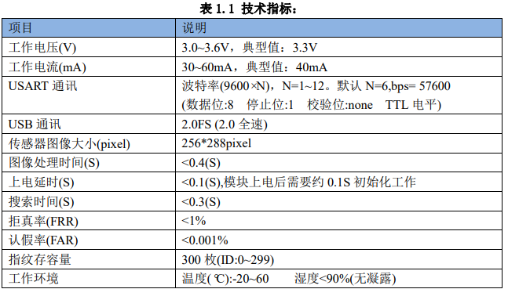
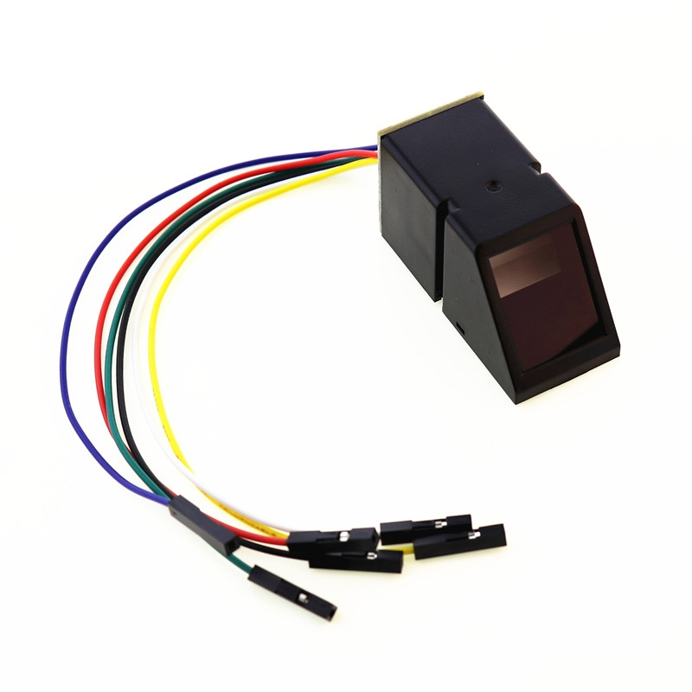
系统组成-智能门禁系统
ATK-AS608光学指纹模块
Notes:
下面就讲一下比较常用的光学指纹模块AS608，这个芯片集成了指纹识别算法，能高效快速采集图像并识别指纹特征。模块配备了串口、USB 通讯接口，用户无需研究复杂的图像处理及指纹识别算法，只需通过简单的串口、USB 按照通讯协议便可控制模块。

Slide 6
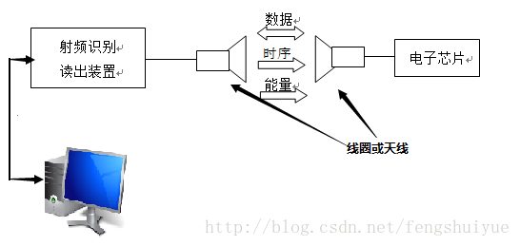
系统组成-智能门禁系统
刷卡开门
接触式IC卡：
通过IC卡读写设备的触点与IC卡的触点接触后进行数据的读写
非接触式IC卡：
射频读写器向IC卡发一组固定频率的电磁波，为卡内的电容充电，然后电容作为电源进行数据读取和发送
Notes:
除了指纹开锁，还可以做刷卡开锁。目前主要的刷卡方式有接触式和非接触式两种，接触式IC卡是通过触点来获取电能从而进行数据的收发。非接触式IC卡是通过射频读写器发送一组固定频率的电磁波，为卡内的电容充电，然后电容作为电源进行数据读取和发送。

Slide 7
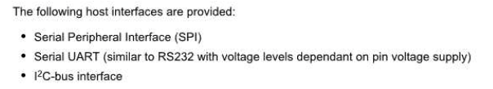
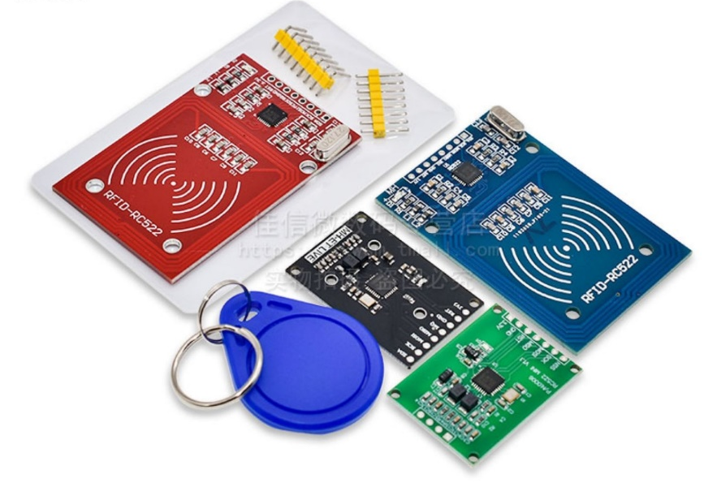
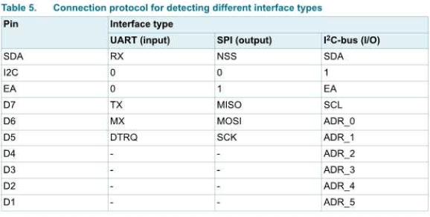
系统组成-智能门禁系统
MFRC522
Notes:
下面就列出常用模块给你们参考一下，你们不一定就要用这个模块，可以去找适合自己的模块。这个MFRC522芯片可以使用SPI、串口、和I2C与主机进行通讯，下面这个表格就说明了RC522与主机通讯的引脚配置，串口通信时SDA引脚就是RX，D7引脚就是TX，使用SPI通信时，MISO，MOSI分别为主设备输出和主设备输入，D5就是SCK时钟线，使用I2C通信时SDA为数据线，SCL为时钟线（I2C：时钟线是高电平时读取数据。SPI：有四线总线，时钟线为上升沿时发送）

Slide 8
系统组成-智能门禁系统
密码开门
手机APP开门
人脸识别
Notes:
我们这道题思路是很开放的，有很多方式来实现我们的功能，可以有密码开锁，使用按键作为输入，输入的密码正确就可以开门，然后还可以用手机APP开门，你们可以开发一个APP，用户登录之后就可以用这个APP开门，也可以安装一个摄像头，通过人脸识别算法来控制门禁。

Slide 9
系统组成-自动窗帘
自动窗帘
光敏电阻
物联网
蓝牙
语音识别
Notes:
下面就讲一下自动窗帘的设计，自动窗帘可以使用光敏电阻实现，通过识别房屋光线的强弱来控制窗帘，也可以通过物联网模块或者蓝牙模块使用手机对窗帘进行远程控制，当然也可以使用语言识别来控制窗帘。你们可以选择多种方式结合在一起，比如可以用光敏电阻和物联网结合起来，也可以用光敏电阻和蓝牙结合起来。反正有很多方式，我在这里只是简单地介绍一下，你们做的时候可以自己想一下有没有其他好的方法。下面就重点介绍一下光敏电阻，物联网模块后面会重点讲。

Slide 10
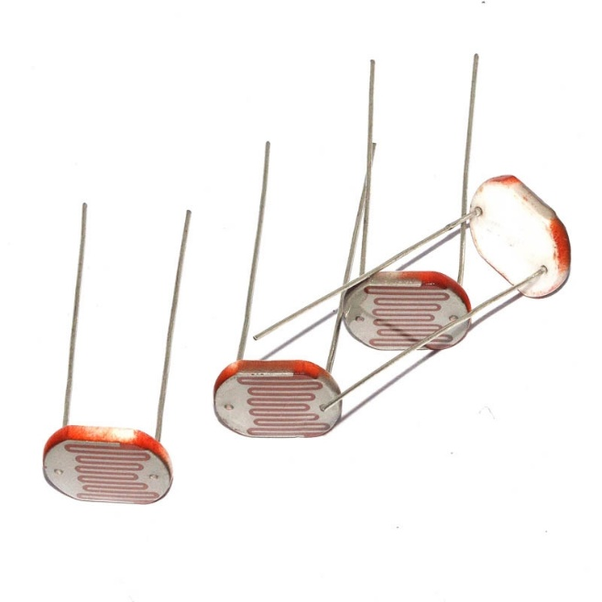
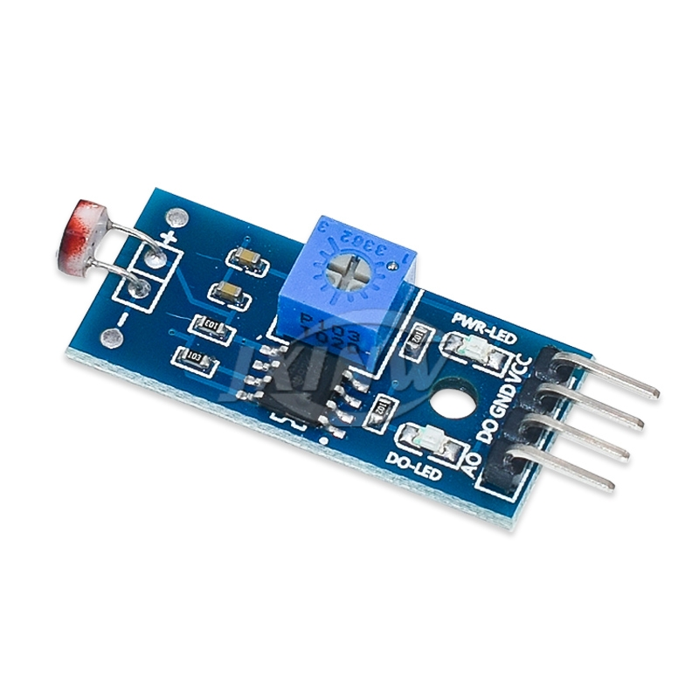
系统组成-自动窗帘
光敏电阻
有光照时阻值变小，无光照时阻值变大
输出方式：
DO数字量输出（0和1）
AO模拟电压输出
Notes:
上面这个就是光敏电阻，光敏电阻的阻值是随光线的强弱而变化的。而如果我们要用的话一般是直接用下面这种集成模块，这种模块用起来是比较简单的，它有两种输出方式，一种是数字量输出，一种是模拟量输出。模拟量输出的话数据精确一点，但是要用到ADC，ADC就是模数转换，将模拟量转化为数字量。

Slide 11
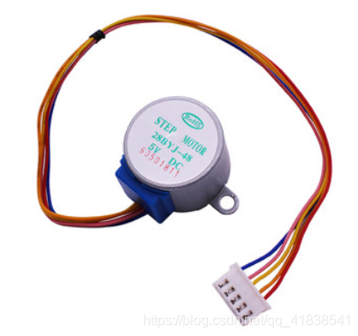
系统组成-自动窗帘
步进电机
优点：
1.电机旋转角度正比于脉冲数
2.由于速度正比于脉冲频率，因而有比较宽的转速范围
缺点：
1.转速较低
2.扭矩较小
Notes:
如果要实现自动窗帘那就需要电机，你们可以选择用步进电机，由于它电机旋转角度正比于脉冲数，所有可以通过脉冲数计算出旋转的角度，并且只要改变脉冲的频率就可以改变它的转速。然后缺点就是转速低，扭矩小，所以你们做的时候一定要注意一下，因为窗帘跟杆之间存在一定的摩擦力，如果扭矩太小可能就拉不动窗帘。

Slide 12
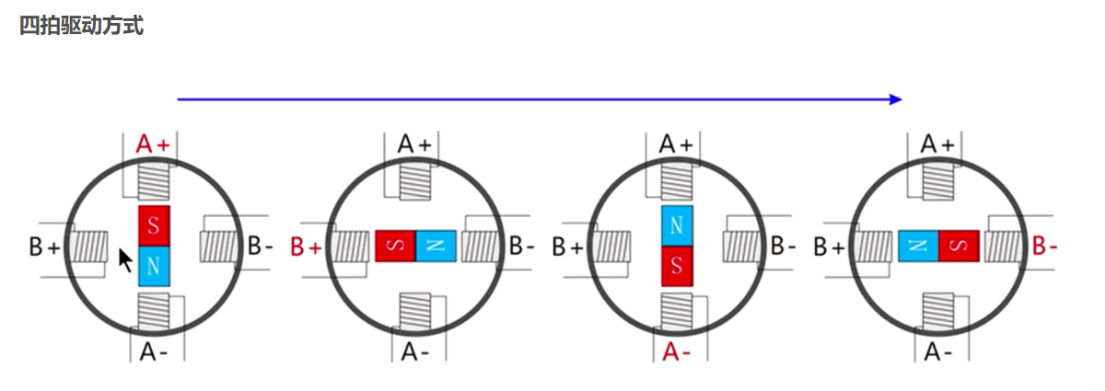
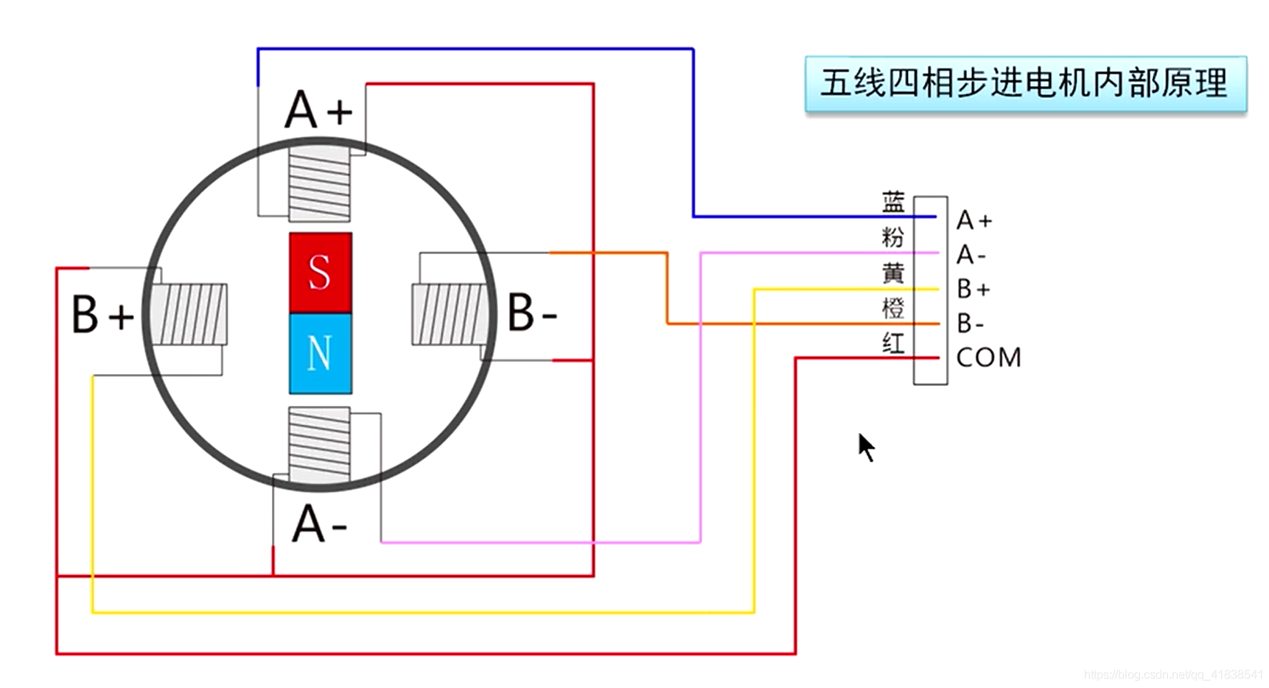
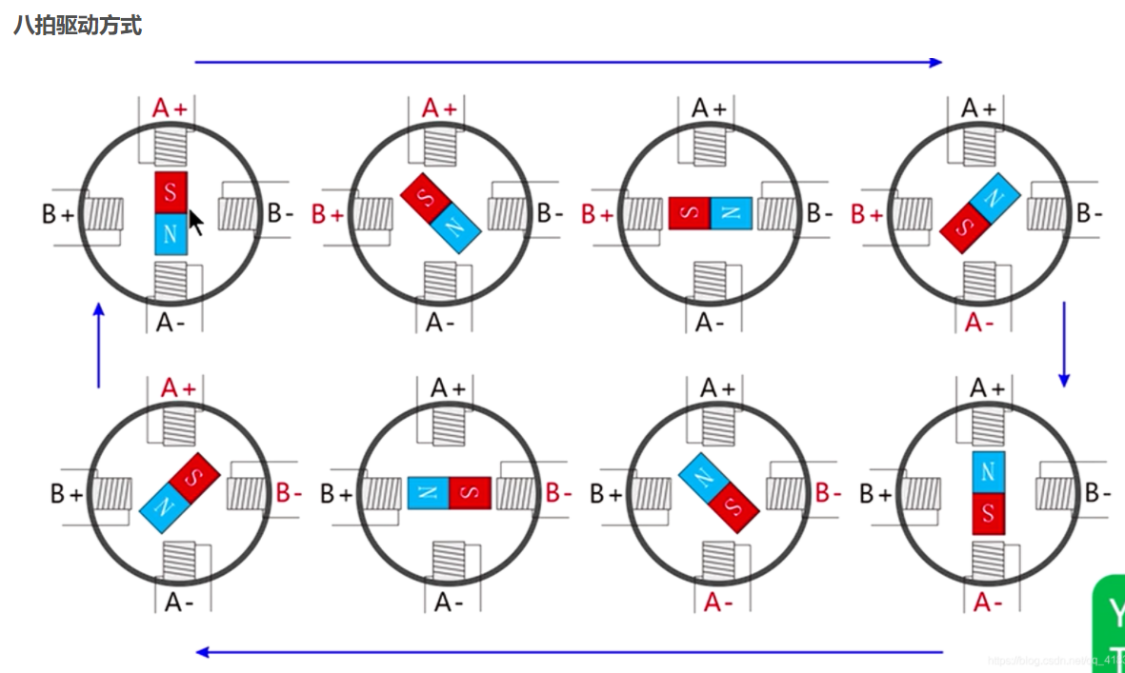
系统组成-自动窗帘
Notes:
我们这里以五线四相步进电机作为例子进行讲解，这种小型步进电机的驱动电压一般是5V，五线四相步进电机内部结构。。步进电机有多种驱动方式，有四拍和八拍驱动方式，这种就是四拍驱动方式，（讲解原理）八拍驱动的原理其实一样的（讲解原理），在八相驱动方式中，实现了更精细的角度控制，适用于高精度场合。脉冲发送完一个周期，电机并不是旋转一圈，因为电机内部是有减速齿轮的，所以一个周期并不是一圈，不同的电机有不同的转换关系，要根据旋转关系才能得出旋转一圈所需要的脉冲周期。

Slide 13
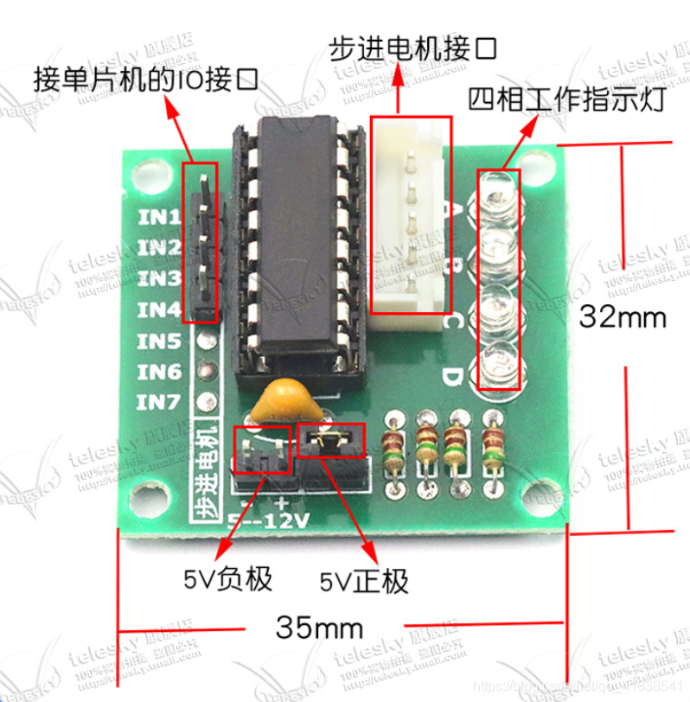
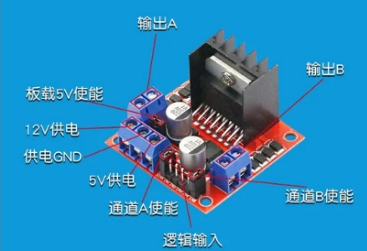
系统组成-自动窗帘
ULN2003
L398N
Notes:
步进电机的驱动一定要使用电机驱动模块，因为要想驱动电机，电流一定要够大，而单片机的IO口的驱动能力比较弱，电流比较小，所以要加驱动模块。

Slide 14
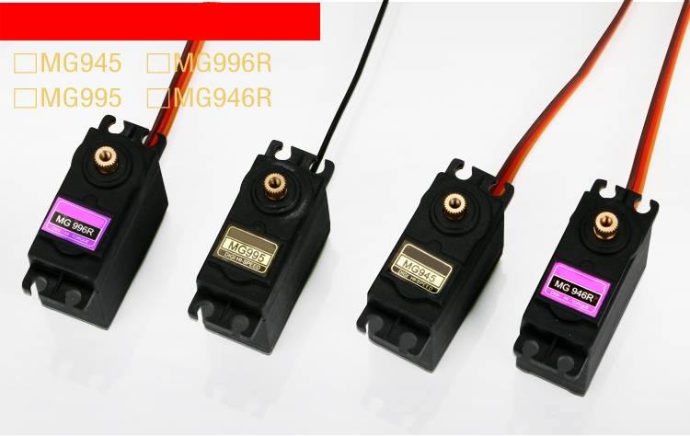
系统组成-自动窗帘
舵机
模拟舵机：
需要多次发送PWM信号才能够保持在规定的位置上
数字舵机：
只需要发送一次PWM信号就能保持在规定的某个位置。
Notes:
除了步进电机也可以使用舵机，舵机的扭矩更大，舵机分为模拟舵机和数字舵机。两者之间的主要区别就是模拟舵机需要多次发送PWM信号才能够保持在规定的位置上，数字舵机只需要发送一次PWM信号就能保持在规定的某个位置。PWM：脉冲宽度调制（模拟控制方式）

Slide 15
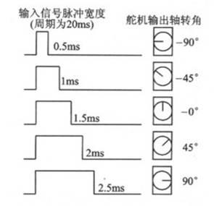
系统组成-自动窗帘
舵机驱动方式
Notes:
舵机一般只有根线，一根接VCC，一根接GND，还有一根是信号线。

Slide 16
系统组成-安防系统
烟雾检测
水浸检测
紧急按钮
紧急报警
Notes:
接下来安防系统部分，你们可以从这几方面去考虑，但是这些只是给你们参考，你们可以找一下更好的想法。烟雾检测也是有集成模块的，跟光敏电阻差不多，用起来也不会很难，然后就是水浸检测，可以用来检测房屋里有没有浸水情况，还有就是紧急按钮，如果家里有老人的话，这个紧急按钮是很有用的。这三个都可以跟紧急报警结合起来，报警可以使用蜂鸣器或扬声器，同时可以使用物联网模块发送报警信息给用户。这就是安防系统的一些思路。

Slide 17
物联网
2 物联网模块
Notes:
物联网模块是我们这道题必须要用到的，也是最重要的一部分

Slide 18
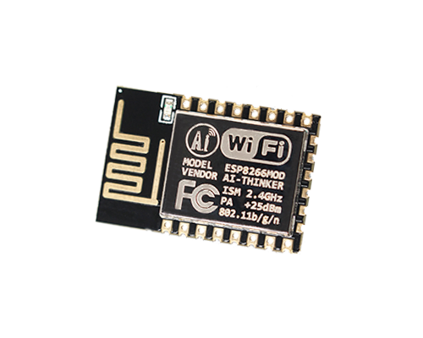
物联网模块
ESP8266
ESP8266开发方式分为两种，一种是AT指令开发，另外一种是SDK开发。
AT指令开发相当于串口通信，主机通过串口向8266发送指令，8266接收后即可执行相应指令。
SDK开发可以使用Arduino ide 也可以使用安信可提供了Windows下的集成开发环境Ai-thinker Eclipse
Notes:
Esp8266只是一个处理器，图中的是Esp-12，相当于一个最小系统。如果使用AT指令进行开发，必须要预先烧录AT固件，固件和烧录工具都可以到乐鑫官网或安信可官网下载

Slide 19
物联网模块
8266三种工作模式
STA模式：8266作为客户端连接WiFi网络
AP模式：8266作为接入点，作为服务器，被客户端连接
STA+AP模式：以上两种模式的结合
Notes:
工作在STA模式下的8266就像是一个接收机一样，通过接收路由器的信号而能够连接互联网，如果把8266安装在硬件设备上，就可以实现硬件设备的远程控制。可以理解为此时8266是主动去连接别人，
工作在AP模式下的8266就像是一个热点一样，手机、电脑等都可以连接到此“热点”，从而实现了手机、电脑等设备可以和8266进行局域网的无线通信。
两种模式共存,既可以通过路由器连接到互联网,也可以作为WiFi热点,使其他设备连接到这个模块,实现广域网与局域网的无缝切换。

Slide 20
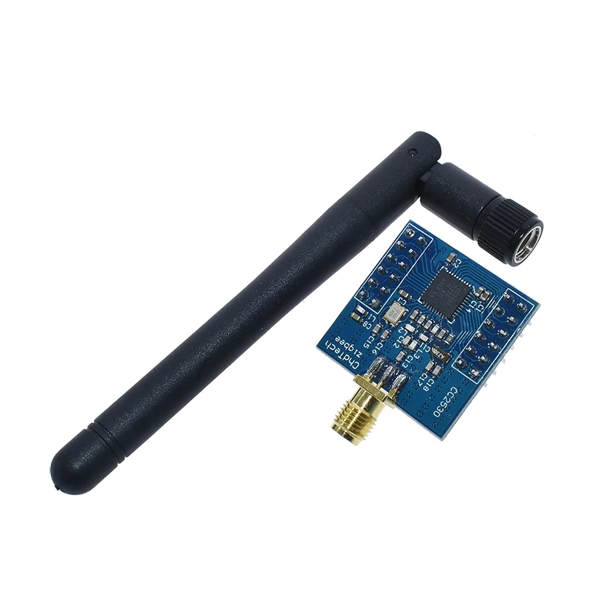
物联网模块
ZigBee
ZigBee是一种近距离、低成本、低功耗、低速率的无线通讯技术。
在ZigBee网络中存在三种逻辑设备类型：
Coordinator(协调器)
Router(路由器)
End-Device(终端设备)
ZigBee网络由一个协调器，多个路由器和多个终端设备组成。
Notes:
协调器负责启动整个网络，协调器选择一个信道和一个网络ID，随后启动整个网络，也就是说ZigBee整个内网就是通过协调器接入网络的。路由器主要功能就是允许其他设备加入网络并且协助终端设备进行通信。

Slide 21
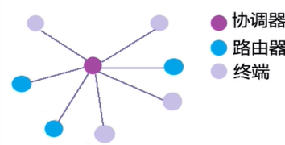
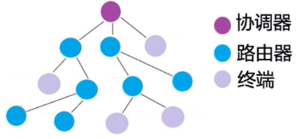
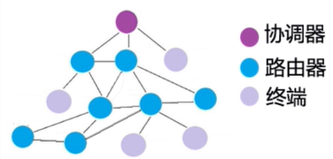
物联网模块
网络拓扑结构
星状网络
树状网络
网状网络
Notes:
星状结构：该结构网络中，每个附属节点只能与中心节点通信，如果需要两个附属节点之间通信，必须经过中心节点进行数据转发。
树状网络：结点之间的信息只能沿着树的路径向上传递到共同的父节点，再由共同的父节点向下转发给目的节点。
网状网络：网络中具有路由功能的设备之间都可以直接相互通信

Slide 22
物联网模块
物联网平台
Blinker：
https://www.diandeng.tech/doc/home
Freeboard:
https://freeboard.io/
阿里云：
https://help.aliyun.com/product/96281.html?spm=a2c4g.11186623.6.540.38f06840AW9qSQ
Notes:
这三个网站物联网平台，你们可以在上面建立自己的网站，然后把家居里面的各种信息上传到网站上。基本上你们实现局域网通信就行了，也可以做一下内网穿透，穿透之后就可以通过外网进行访问，这样就可以远程进行监控或者控制了。 Blinker是国内的网站，有相应的中文教程，学起来比较简单。你们选择一个适合自己的就行。

Slide 23
主控芯片
3 主控芯片

Slide 24
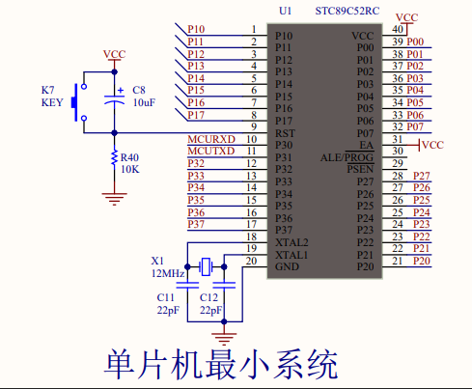
主控芯片
51单片机
C51单片机主要资源：
（1）4个8位并行双向I/O接口
（2）1个全双工串行接口(UART)
（3）5个中断源，即外部中断源2个，内部中断源2个,串行中断一个。
（C52还包含一个定时器中断T2）
Notes:
这张图是单片机的最小系统，
电源电路为单片机提供电源
时钟电路：单片机工作的时间基准，决定了单片机工作速度
复位电路：对单片机进行复位
一般情况下是使用串口跟物联网模块进行通信，然后其他IO口连接外设，但是有些模块有要求用串口进行通信，例如之前讲的AS608指纹识别模块，所以如果想把这道题做好的话，建议使用stm32作为主控芯片。

Slide 25
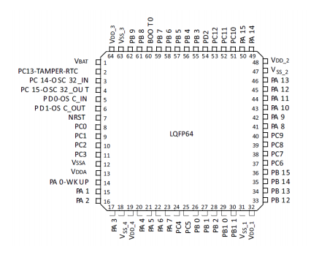
主控芯片
STM32
ARM的Cortex™-M3是32位的RISC处理器
具有64K或128K字节的内置闪存存储器，用于存放程序和数据。
中等容量产品，共有4个定时器（3个 通用定时器，1个高级定时器）

Slide 26
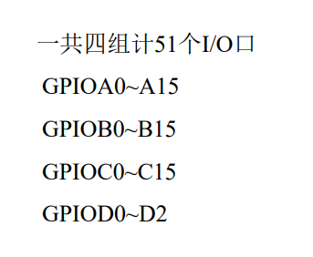
主控芯片
STM32
输出模式：
开漏输出
开漏复用功能
推挽输出
推挽复用功能

Slide 27
主控芯片
STM32
推挽输出：
推挽输出结构是由两个MOS或者三极管收到互补控制的信号控制，两个管子时钟一个导通一个截止，在两种电平下都具有驱动能力。
开漏输出：
开漏输出最主要的特性就是高电平没有驱动能力，需要借助外部上拉电阻才能真正输出高电平。
Notes:
开漏输出可以很方便的调节输出的电平，因为输出电平完全由上拉电阻连接的电源电平决定。故在需要进行电平转换的地方，适合使用开漏输出，例如I2C，SPI通信，
单片机的学习在网上可以找到很多教程，在这里我只是带领大家了解一下相关的知识，给你们讲一下这道题可以用的模块，具体要怎么实现还是要靠你们去自学。

Slide 28
今天的课程结束啦！
日期： 4月 6日 主讲人：骆汉钊

